Slide 1
先週の進捗
2025/6/12(木)
髙岸 司
電22-94

Slide 2
目次
目標
目標
おさらい
前回何をしたか
どうやって深さを取るのか
どうやって4つのカメラ画像をつなぎ合わせるのか
計算量について(本仲先生の指摘)
進捗
画像の平滑化について
JetsonAGXOrinの環境構築
今後
今後のタスク

Slide 3
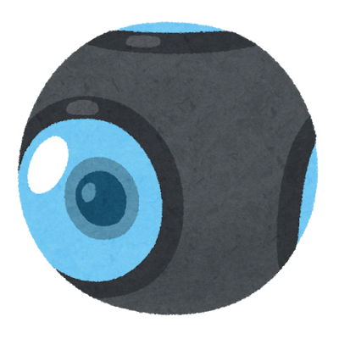
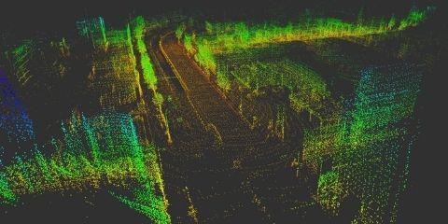
360度深さパノラマ画像を用いた3DSLAM
目標
360度深さパノラマ画像を作成
SLAMに入れる

Slide 4
先行研究の論文の内容の紹介
前回何をしたか
RGB魚眼カメラ4つを使って360度深さパノラマ画像を作るにはどうすればよいか
普通のピンホールカメラと何が違うのか
どうやって深さを取るのか
どうやって4つのカメラ画像をつなぎ合わせるのか

Slide 5
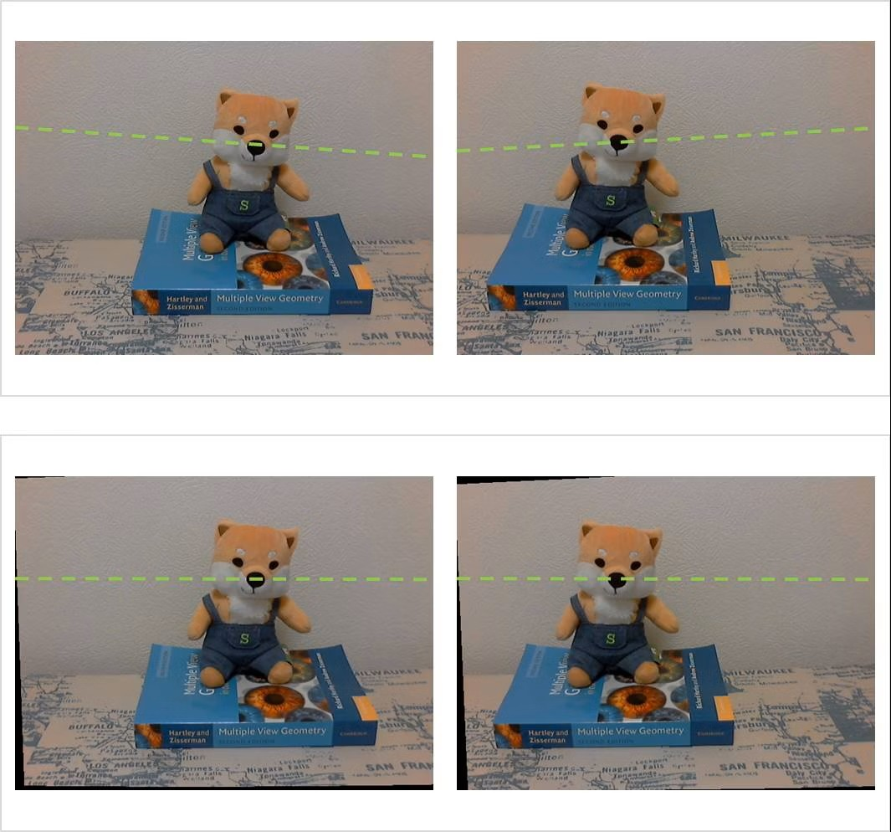
歪みが酷すぎる
普通のピンホールカメラと何が違うのか
ピンホールモデルなら 直線だったエピポーラ線 が魚眼レンズは湾曲
これを補正する手法、 これを考慮して計算する手法 どちらも非常に重く リアルタイム性に乏しかった

Slide 6
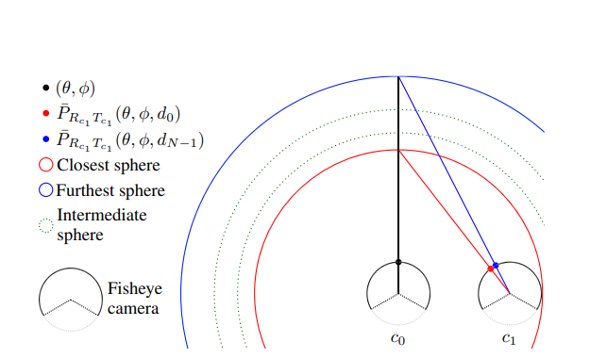
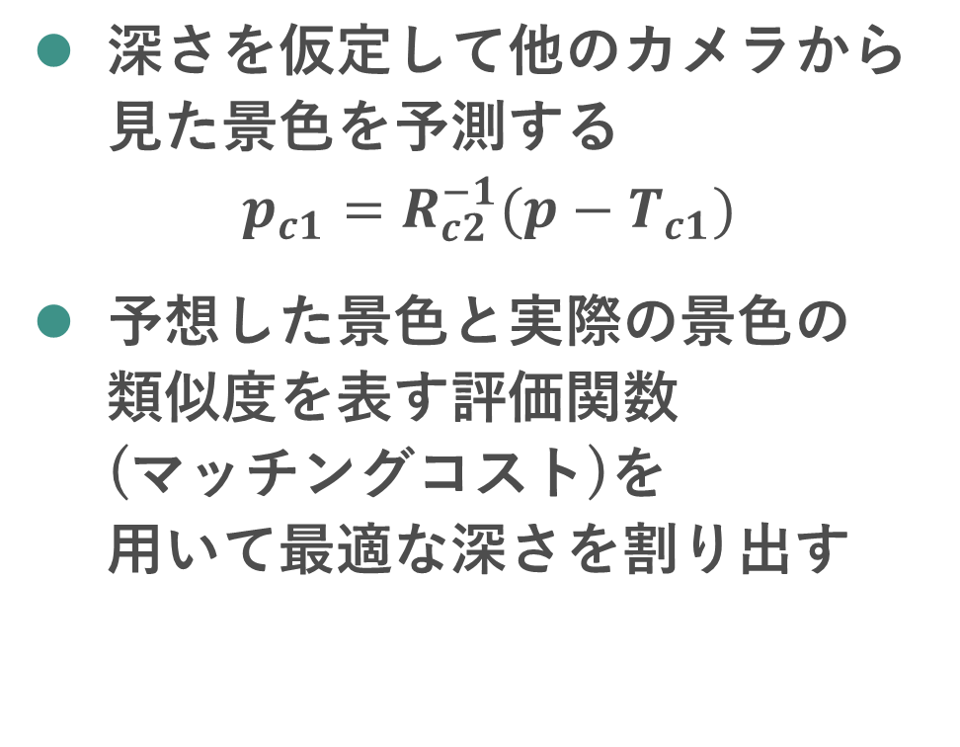
深さの候補の中から最も確からしい深さを選ぶ
どうやって深さを取るのか
深さを仮定して他のカメラから見た景色を予測する
$$p_{c1}=R_{c2}^{−1}(p−T_{c1})$$
予想した景色と実際の景色の 類似度を表す評価関数 (マッチングコスト)を 用いて最適な深さを割り出す

Slide 7
仮想の点から見たパノラマ画像を再生成する
どうやって4つのカメラ画像をつなぎ合わせるのか
パノラマ画像に無理やりつなぎ合わせるのは 不自然な縫い合わせになったりして難しい
前述で3次元座標空間に色つきの点の情報が無数にある
仮想の点(4つのカメラの真ん中らへんとか)から 見た画像を解析することで4つのカメラからの情報を 統合する

Slide 8
疎な画像を密な画像に平滑化する
計算量について(本仲先生の指摘)
謝罪
実験に用いられたセンサimx477は12.3MP ➞近い方が良いよな(8MPのカメラを購入リクエスト)
しかしどうやら入力は1216*1216pxまで解像度を落として使用していた ➞2MPでも構わなかったかも…
マッチングコストを計算した後エッジを維持しながら平滑化する
Fast Inter-Scale Bilateral Filteringを使用することで より精度と安定性を出す

Slide 9
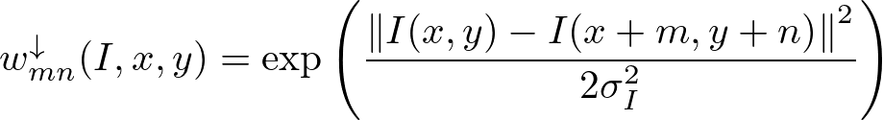
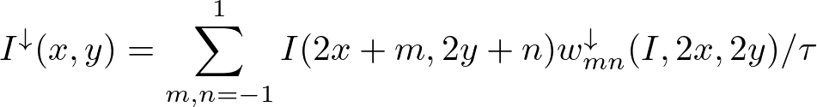

周辺のピクセルの重みを工夫して平滑化
画像の平滑化について
Edge-Preserving Downsampling
Edge-Preserving Upsampling

Slide 10
カメラ環境を整えるために初期化する必要がある
JetsonAGXOrinの環境構築
ホストPCに必要なもの
NVIDIA® SDK Manager(JetPackをJetsonにフラッシュするため)
クロスコンパイラツールチェーン
無に帰したJetsonに必要なもの
Linux for Tegra (L4T)
サンプルルートファイルシステム (rootfs)
e-con Systems提供のパッケージ
ビルドに必要なパッケージ達

Slide 11
カメラが届くまでの下準備を済ませる
今後のタスク
今すぐできること
カメラ環境の構築
カメラフレームの作成
カメラが届いてからすること
カメラの試運転
Gitのプログラムの試運転
プログラムが動いてからすること
リアルタイム化
SLAMとのつなぎ合わせ

